Slide 1

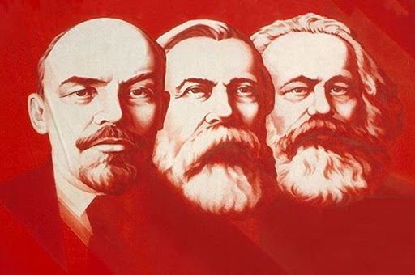
HỌC PHẦN
CHỦ NGHĨA XÃ HỘI KHOA HỌC
Giảng viên: Hoàng Thị Kim Liên

Slide 2
Chương 1
NHẬP MÔN CHỦ NGHĨA XÃ HỘI KHOA HỌC
I. Sự ra đời của Chủ nghĩa xã hội khoa học
II. Các giai đoạn phát triển chủ yếu của Chủ nghĩa xã hội khoa học
III. Đối tượng, phương pháp và ý nghĩa của việc nghiên cứu CNXH khoa học

Slide 3
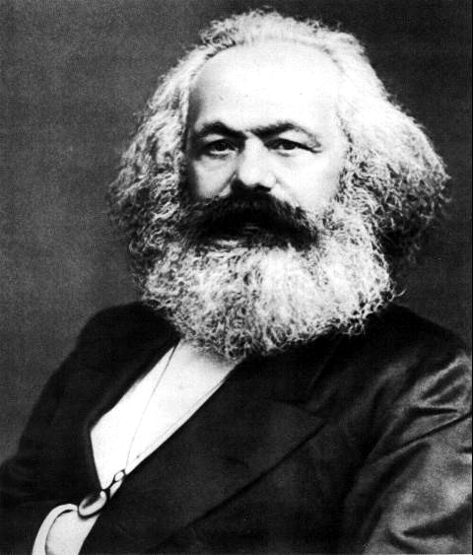
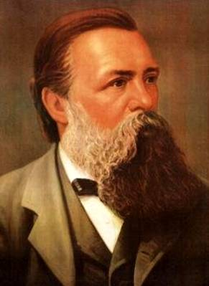
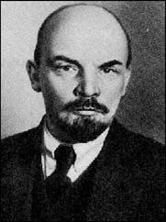
I. Sự ra đời của Chủ nghĩa xã hội khoa học
Chủ nghĩa xã hội khoa học được hiểu theo 2 nghĩa
Theo nghĩa rộng, chủ nghĩa xã hội khoa học tức là chủ nghĩa Mác – Lênin
Theo nghĩa hẹp, là một trong ba bộ phận hợp thành chủ nghĩa Mác - Lênin
C.Mác và Ph. Ăngghen: “Các nhà triết học đã chỉ giải thích thế giới bằng nhiều cách khác nhau, song vấn đề là cải tạo thế giới.”
Ph. Ăngghen viết: ”Thực hiện sự nghiệp giải phóng thế giới ấy –
đó là sứ mệnh lịch sử của giai cấp vô sản hiện đại”
V.I.Lênin: “Điểm chủ yếu trong học thuyết của Mác là ở chỗ nó làm sáng rõ vai trò lịch sử thế giới của giai cấp vô sản là người xây dựng xã hội xã hội chủ nghĩa”.
Nguồn: C.Mác và Ph. Ăngghen: toàn tập, Nxb. Chính trị quốc gia, Hà nội, 1995, t 3, trang 12
Nguồn: V.I.Lênin: toàn tập, Nxb. Tiến bộ, Mátxcơva, 1980, t.23, trang 1
Nguồn: C.Mác và Ph. Ăngghen: toàn tập, Nxb. Chính trị quốc gia, Hà nội, 1995, t 20, trang 393

Slide 4



Triết học
Mác – Lênin
CHỦ NGHĨA
MÁC - LÊNIN
Kinh tế
chính trị
Mác – Lênin
Chủ nghĩa
xã hội
khoa học

Slide 5
Chương 1
NHẬP MÔN CHỦ NGHĨA XÃ HỘI KHOA HỌC
I. Sự ra đời của CNXH khoa học
1.Hoàn cảnh lịch sử ra đời CNXH khoa học
2. Vai trò của C. Mác và Ph. Ăngghen

Slide 6
Chương 1
NHẬP MÔN CHỦ NGHĨA XÃ HỘI KHOA HỌC
I. Sự ra đời của CNXH khoa học
1.Hoàn cảnh lịch sử ra đời CNXH khoa học
1.1. Điều kiện kinh tế - xã hội
1.2. Tiền đề khoa học tự nhiên và tư tưởng lý luận

Slide 7
Sự phát triển mạnh mẽ của PTSX TBCN gắn liền với sự ra đời của nền đại công nghiệp dẫn đến sự ra đời và hình thành ngày càng rõ nét hai lực lượng xã hội đối lập nhau GCTS >< GCCN
1.1.Điều kiện kinh tế - xã hội
Cuộc đấu tranh giữa GCCN chống lại GCTS ngày càng gay gắt, nhiều cuộc khởi nghĩa và phong trào đấu tranh đã diễn ra
GCCN xuất hiện như một lực lượng chính trị độc lập, sự lớn mạnh của phong trào công nhân đòi hỏi bức thiết phải có một hệ thống lý luận soi đường và một cương lĩnh chính trị làm kim chỉ nam cho hành động

Slide 8


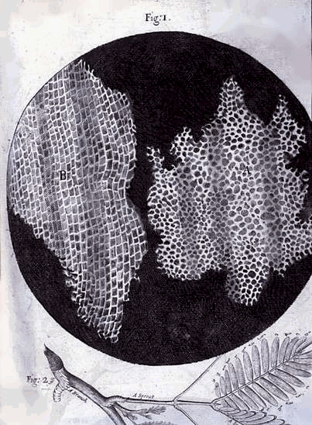
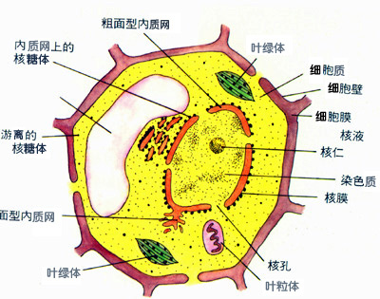
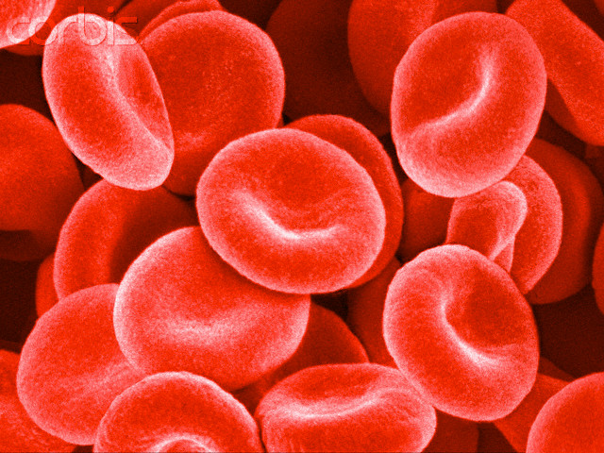

1.2. Tiền đề khoa học tự nhiên và tư tưởng lý luận
TIỀN ĐỀ KHOA HỌC TỰ NHIÊN
ĐỊNH LUẬT TÍNH BẢO TOÀN & CHUYỂN HÓA NĂNG LƯỢNG
VỚI TƯ CÁCH LÀ KHOA HỌC VỀ TÍNH THỐNG NHẤT VẬT CHẤT & CHUYỂN HÓA CỦA GIỚI TỰ NHIÊN
HỌC THUYẾT VỀ TẾ BÀO VỚI TƯ CÁCH LÀ BẰNG CHỨNG KHOA HỌC VỀ
TÍNH THỐNG NHẤT CỦA TOÀN BỘ SỰ SỐNG
HỌC THUYẾT VỀ SỰ TIẾN HÓA CỦA CÁC LOÀI
VỚI TƯ CÁCH LÀ KHOA HỌC VỀ QUÁ TRÌNH PHÁT TRIỂN CỦA SỰ SỐNG

Slide 9
1.2. Tiền đề khoa học tự nhiên và tư tưởng lý luận
TIỀN ĐỀ LÝ LUẬN
CHỦ NGHĨA
MÁC
TRIẾT HỌC CỔ ĐIỂN ĐỨC
CNXH KHÔNG TƯỞNG PHÁP
KT CT HỌC CĐ ANH
TƯ TƯỞNG NHÂN LOẠI
SỰ RA ĐỜI CỦA CHỦ NGHĨA MÁC CÓ SỰ KẾ THỪA TOÀN BỘ GIÁ TRỊ TƯ TƯỞNG NHÂN LOẠI
TRỰC TIẾP NHẤT LÀ TỪ TRIẾT HỌC CĐ ĐỨC, KINH TẾ CHÍNH TRỊ HỌC CỔ ĐIỂN ANH VÀ CHỦ NGHĨA XH KHÔNG TƯỞNG PHÁP

Slide 10

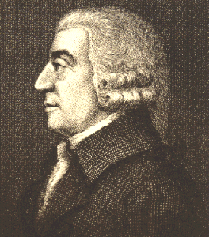
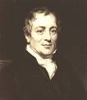
1.2. Tiền đề khoa học tự nhiên và tư tưởng lý luận
TIỀN ĐỀ LÝ LUẬN
Các nhà kinh tế học chính trị cổ điển Anh
William Petty 1623-1687
Adam Smith 1723-1790
David Ricardo 1772-1823

Slide 11
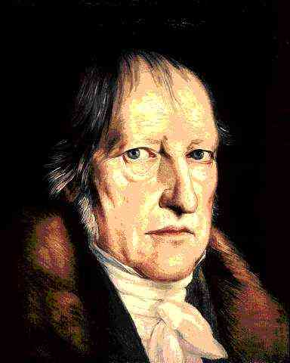
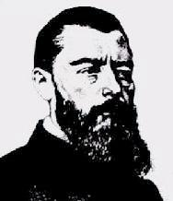
1.2. Tiền đề khoa học tự nhiên và tư tưởng lý luận
TIỀN ĐỀ LÝ LUẬN
Các triết gia tiêu biểu của nền triết học cổ điển Đức
G. Hªghen (1770-1831)
L.Ph¬b¸ch (1804-1872)

Slide 12
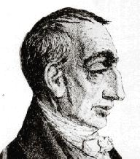
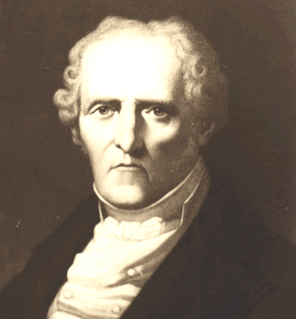
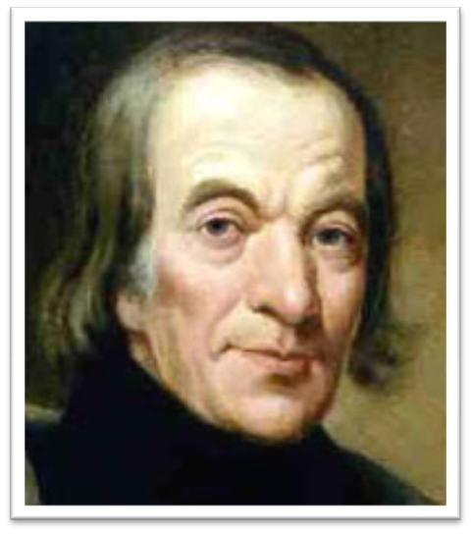
1.2. Tiền đề khoa học tự nhiên và tư tưởng lý luận
TIỀN ĐỀ LÝ LUẬN
Các nhà tư tưởng của chủ nghĩa xã hội không tưởng nước Pháp và Anh
Cơlôđơ Hăngri Đơ Xanh Ximông
(1760 – 1825)
Sáclơ Phuriê
( 1772 – 1837)
Rôbớt Ooen
( 1771 – 1858)

Slide 13
Thể hiện tinh thần phê phán, lên án chế độ quân chủ chuyên chế và chế độ TBCN đầy bất công, xung đột, của cải khánh kiệt, đạo đức đảo lộn, tội ác gia tăng
Giá trị của CNXH không tưởng Pháp
Đưa ra nhiều luận điểm có giá trị về xã hội tương lai: về tổ chức sản xuất và phân phối sản phẩm XH; vai trò của CN và KH – KT; yêu cầu xóa bỏ sự đối lập giữa lđ trí óc và lđ chân tay; về vai trò của nhà nước, giải phóng phụ nữ…
Thức tỉnh GCCN và người LĐ trong cuộc đấu tranh chống chế độ quân chủ chuyên chế và CĐ TBCN đầy bất công

Slide 14
Những hạn chế của CNXH không tưởng phê phán
Không phát hiện ra quy luật vận động, phát triển của xã hội loài người nói chung, bản chất quy luật vận động của CNTB nói riêng
Không phát hiện ra lực lượng xã hội tiên phong có thể thực hiện cuộc chuyển biến cách mạng từ CNTB lên CNCS là GCCN
Không chỉ ra được những biện pháp hiện thực cải tạo xã hội áp bức, bất công đương thời, xây dựng xã hội mới tốt đẹp

Slide 15
I. Sự ra đời của CNXH khoa học
1.2.1. Sự chuyển biến lập trường triết học và lập trường chính trị
2. Vai trò của C. Mác và Ph. Ăngghen
1.2.2. Ba phát kiến vĩ đại của C.Mác và Ph. Ăngghen
1.2.3. TNĐCS đánh dấu sự ra đời của CNXHKH

Slide 16
1.2.1. Sự chuyển biến lập trường triết học và lập trường chính trị
C.Mác từ cuối 1843 đến 4/1844 thông qua tác phẩm: Góp phần phê phán triết học pháp quyền của Hêghen – Lời nói đầu 1844
Ph. Ăngghen năm 1843 với tác phẩm Tình cảnh nước Anh; Lược khảo khoa kinh tế - chính trị
Thể hiện rõ sự chuyển biến từ TG quan DT sang TG quan DV, từ lập trường DCCM sang lập trường CSCN
Sự chuyển biến lập trường này là cơ sở cho sự ra đời của CNXHKH

Slide 17
Chủ nghĩa duy vật lịch sử: Trên cơ sở CNDVBC, CNDVLS là phát kiến vĩ đại thứ nhất của C.Mác và Ăngghen là sự khẳng định về mặt triết học sự sụp đổ của CNTB và thắng lợi của CNXH là tất yếu như nhau
1.2.2. Ba phát kiến vĩ đại của C. Mác và Ph. Ăngghen
Học thuyết về GTTD: là phát kiến vĩ đại thứ hai của C.Mác và Ăngghen là sự khẳng định về phương diện kinh tế sự diệt vong không tránh khỏi của CNTB và sự ra đời của CNXH
Học thuyết về sứ mệnh lịch sử toàn thế giới của GCCN: là giai cấp có SMLS thủ tiêu CNTB, xây dựng thành công CNXH và CNCS, luận chứng và khẳng định về phương diện CT – XH sự diệt vong không tránh khỏi của CNTB và thắng lợi tất yếu của CNXH.

Slide 18
TNĐCS là tác phẩm kinh điển chủ yếu của CNXHKH, đánh dấu sự hình thành về cơ bản lý luận của chủ nghĩa Mác gồm 3 bộ phận cấu thành
1.2.3. Tuyên ngôn ĐCS đánh dấu sự ra đời của CNXHKH
TNĐCS còn là cương lĩnh chính trị, là kim chỉ nam hành động của toàn bộ phong trào cộng sản và công nhân quốc tế
TNĐCS là ngọn cờ dắt GCCN và nhân dân lao động toàn thế giới trong cuộc đấu tranh chống CNTB, giải phóng loài người vĩnh viễn thoát khỏi mọi áp bức, bóc lột…
TNĐCS đã nêu và phân tích một cách có hệ thống lịch sử và lôgic hoàn chỉnh về những vấn đề cơ bản nhất, đầy đủ, xúc tích, xúc tích chặt chẽ thâu tóm toàn bộ những luận điểm của CNXHKH

Slide 19
GCCN muốn giải phóng mình phải đồng thời giải phóng vĩnh viễn XH khỏi tình trạng phân chia GC, áp bức bóc lột và đấu tranh GC. Muốn hoàn thành SMLS của mình GCCN phải thành lập chính đảng của GC
Nội dung cơ bản của Tuyên ngôn ĐCS
Lôgic phát triển tất yếu của xã hội tư sản và cũng là thời đại TBCN đó là sự sụp đổ của CNTB và sự thắng lợi của CNXH là tất yếu như nhau
GCCN, do có địa vị KT –XH đại diện cho LLSX tiên tiến, có SMLS thủ tiêu CNTB, đồng thời là lực lượng tiên phong trong quá trình xây dựng CNXH, CNCS
Trong cuộc đấu tranh chống CNTB những người CS phải thiết lập sự liên minh với các lực lượng dân chủ để đánh đổ CĐPK chuyên chế, xây dựng thành công CNCS, tiến hành CM không ngừng…

Slide 20
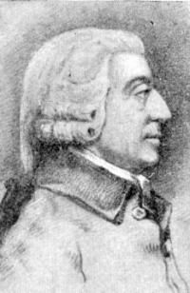
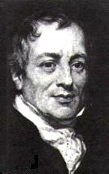
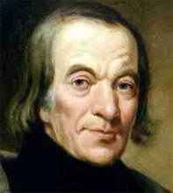
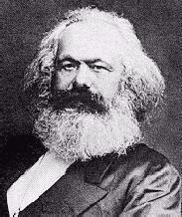
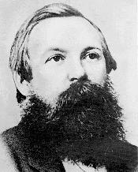
1.Sự ra đời của CNXH khoa học
Kinh tế chính trị cổ điển Anh
CNXH không tưởng – phê phán
cuối thế kỉ 18, đầu thế kỉ 19
Triết học
cổ điển Đức
Cơlôđơ Hăngri Đơ Xanh Ximông
Rôbớt Ooen
Sáclơ Phuriê
A.Smith
Ricácđô
Phoi ơ bác
G.V.Ph.Hegen
Hoạt động thiên tài của C.Mác và
Ph. Ănghen
Điều kiện kinh tế - xã hội đầu thế kỉ XIX
CHỦ NGHĨA XÃ HỘI KHOA HỌC
Tiền đề khoa học tự nhiên đầu thế kỉ XIX

Slide 21
1.1. Thời kỳ từ 1848 đến công xã Pari 1871
1. C. Mác và Ph. Ăngghen phát triển CNXHKH
II. Các giai đoạn phát triển cơ bản của CNXH khoa học
1.2. Thời kỳ sau công xã Pari đến 1895
2. Lênin vận dụng và phát triển CNXHKH trong điều kiện mới
2.1. Thời kỳ trước CM Tháng Mười Nga
2.2. Thời kỳ sau CM Tháng Mười Nga
3. Sự vận dụng và phát triển sáng tạo của CNXH khoa học từ sau khi Lênin qua đời đến nay

Slide 22
1. C. Mác và Ph. Ăngghen phát triển CNXHKH
1.1. Thời kỳ từ 1848 đến công xã Pari 1871
CMDC TS Tây Âu (1848 - 1852)
Quốc tế I thành lập (1864)
Tập 1 bộ Tư bản được xuất bản
Nhiều tư tưởng được tiếp tục phát triển: đập tan nhà nước TS, thiết lập CCVS, tư tưởng CM không ngừng, xây dựng khối liên minh công nông…

Slide 23
1. C. Mác và Ph. Ăngghen phát triển CNXHKH
1.2. Thời kỳ sau công xã Pari đến 1895
Bổ sung và phát triển tư tưởng đập tan bộ máy nhà nước quan liêu, không đập tan bộ máy nhà nước tư sản nói chung, thừa nhận công xã Pari là hình thái nhà nước của GCCN
Trong tác phẩm “ChốngĐuyrinh” 1878, AG đã luận chứng sự phát triển của CNXH từ không tưởng đến khoa học và đánh giá công lao của các nhà XHCN không tưởng Anh, Pháp
C.Mác và AG đã nêu ra nhiệm vụ nghiên cứu của CNXH khoa học: là làm cho GC bị áp bức, bóc lột có sứ mệnh hoàn thành sự nghiệp ấy hiểu được những điều kiện và bản chất của của chính họ

Slide 24
Đấu tranh chống các trào lưu phi mác xít nhằm bảo vệ CN Mác, mở đường cho CN Mác thâm nhập mạnh mẽ vào Nga
2.Lênin vận dụng và phát triển CNXHKH trong điều kiện mới
Xây dựng lý luận về đảng CM kiểu mới của GCCN, về nguyên tắc tổ chức, cương lĩnh, sách lược trong nội dung hoạt động của đảng
2.1. Thời kỳ trước CM Tháng Mười Nga
Lênin hoàn chỉnh lý luận về CMXHCN và CCVS, CMDCTS kiểu mới, vấn đề dân tộc và cương lĩnh dân tộc, liên minh…
CMVS có thể nổ ra và thắng lợi ở một số nước, thậm chí ở một nước riêng lẻ, nơi CNTB chưa phải là phát triển nhất, nhưng là khâu yếu nhất trong sợi dây chuyền TBCN
Luận giải về CCVS, xác định bản chất dân chủ của chế độ CCVS; phân tích chức năng thống trị xã hội và chức năng xã hội của CCVS…
Trực tiếp lãnh đạo Đảng của GCCN Nga tập hợp lực lượng, đấu tranh chống CĐ chuyên chế Nga hoàng, giành chính quyền về tay nhân dân…

Slide 25
Chuyên chính vô sản
2. Lênin vận dụng và phát triển CNXHKH trong điều kiện mới
Về thời kỳ quá độ chính trị từ CNTB lên CNCS
2.2. Thời kỳ sau CM Tháng Mười Nga
Về chế độ dân chủ
Về cải cách hành chính bộ máy nhà nước
Về cương lĩnh xây dựng CNXH ở nước Nga

Slide 26
3. Sự vận dụng và phát triển sáng tạo của CNXH khoa học từ sau khi Lênin qua đời đến nay
Khái quát sự vận dụng, phát triển sáng tạo CNXHKH thời kỳ sau Lênin
Hội nghị đại biểu các ĐCS và công nhân quốc tế 11/1957
Hội nghị đại biểu 81 ĐCS và công nhân quốc tế ở Matxcơva 1960
Sau hội nghị Matxcơva năm 1960, tiếp tục diễn ra cuộc đấu tranh gay gắt giữa những người theo CN M-L với những người theo chủ nghĩa xét lại và chủ nghĩa giáo điều, biệt phái
Đến những năm cuối thập niên1980 đầu thập niên 1990 của thế kỷ XX, do nhiều tác động tiêu cực, phức tạp từ bên trong và bên ngoài, mô hình của chế độXHCN của Liên Xô và Đông Âu sụp đổ, hệ thống XHCN tan rã, CNXH đứng trước một thử thách đòi hỏi vượt qua

Slide 27
3. Sự vận dụng và phát triển sáng tạo của CNXH khoa học từ sau khi Lênin qua đời đến nay
ĐCS Trung Quốc trong cải cách, mở cửa “xây dựng CNXH mang đặc sắc Trung Quốc” kiên trì phương châm: “cầm quyền khoa học, cầm quyền dân chủ, cầm quyền pháp luật; “tất cả vì nhân dân”; “tất cả dựa vào nhân dân” và thực hiện 5 nguyên tắc, 5 kiên trì” đến nay đã đạt nhiều thành tựu lớn, đứng thứ hai về kinh tế…
Ở VN, công cuộc đổi mới do ĐCS khởi xướng và lãnh đạo từ ĐH VI (1986), đã thu được những thành tựu to lớn, có ý nghĩa lịch sử, có nhiều đóng góp vào kho tàng lý luận của chủ nghĩa Mác – Lênin: Về kinh tế thị trường, về nhà nước pháp quyền, về phát huy sức mạnh khối đại đoàn kết….

Slide 28
Từ thực tiễn đổi mới hơn 35 năm cũng đã rút ra được 7 bài học lớn góp phần phát triển CNXH khoa học trong thời kỳ mới: (GT trang 36 – 37)
Câu hỏi 4: GT trang 50

Slide 29
1. Đối tượng nghiên cứu của CNXH khoa học
III. Đối tượng, phương pháp và ý nghĩa của việc nghiên cứu CNXHKH
2. Phương pháp nghiên cứu của CNXH khoa học
3. Ý nghĩa của việc nghiên cứu CNXH khoa học

Slide 30
Đối tượng của CNXH khoa học là những quy luật, tính quy luật chính trị - xã hội của quá trình phát sinh, hình thành và phát triển của HTKT – XH CSCN mà giai đoạn thấp là CNXH; những nguyên tắc cơ bản, những điều kiện, những con đường và hình thức, phương pháp đấu tranh cách mạng của GCCN và nhân dân lao động nhằm thực hiện hóa sự chuyển biến từ CNTB lên CNXH và CNCS
1. Đối tượng nghiên cứu của CNXH khoa học

Slide 31
Đối tượng của CNXH khoa học:
Nghiên cứu quy luật, tính quy luật chính trị – xã hội của quá trình ra đời, phát triển của HTKT-XH CSCN
Nghiên cứu con đường, biện pháp nhằm chuyển biến xã hội từ CNTB lên CNXHCS
1. Đối tượng nghiên cứu của CNXH khoa học

Slide 32
1. Sứ mệnh lịch sử của GCCN
2. Chủ nghĩa xã hội và thời kỳ quá
độ lên CNXH
3. Dân chủ XHCN và Nhà nước
XHCN
4. Cơ cấu xã hội – giai cấp và liên
minh giai cấp, tầng lớp trong thời kỳ
quá độlên CNXH
5. Vấn đề dân tộc và tôn giáo trong
thời kỳ quá độ lên CNXH
6. Vấn đề gia đình trong thời kỳ
quá độ lên CNXH
Nh÷ng
Quy
LuËt
chÝnh trÞ-
X·héi
Cnxh
Khoa
häc
Nghiªn
cøu
TÍNH
QUY
LUẬT

Slide 33
Phương pháp chung: Chủ nghĩa duy vật biện chứng và chủ nghĩa duy vật lịch sử của triết học Mác – Lênin.
2. Phương pháp nghiên cứu của CNXH khoa học
Phương pháp cụ thể:
Phương pháp lôgic và lịch sử
Phương pháp khảo sát và phân tích về mặt CT -XH dựa trên các điều kiện KT – XH cụ thể
Phương pháp so sánh
Phương pháp có tính liên ngành như phân tích, tổng hợp, thống kê, so sánh,điều tra xã hội học, sơ đồ hóa, mô hình hóa…
Phương pháp tổng kết thực tiễn

Slide 34
Về mặt lý luận
3. Ý nghĩa của việc nghiên cứu CNXH khoa học
Về mặt thực tiễn

Slide 35
Trang bị nhận thức chính trị - xã hội và phương pháp luận khoa học về quá trình tất yếu lịch sử dẫn đến sự hình thành, phát triển hình thái kinh tế - xã hội CSCN, giải phóng xã hội, giải phóng con người.
Về mặt lý luận
Góp phần định hướng chính trị - xã hội cho hoạt động thực tiễn của ĐCS, Nhà nước XHCN và nhân dân trong CMXHCN, trong công cuộc xây dựng CNXH và bảo vệ tổ quốc XHCN
Có căn cứ nhận thức khoa học để luôn cảnh giác, phân tích đúng và đấu tranh chống lại nhận thức sai lệch, những tuyên truyền chống phá của CNĐQ và bọn phản động đối với Đảng, Nhà nước và chế độ ta…

Slide 36
Nghiên cứu, học tập và phát triển CNXH khoa học trong giai đoạn hiện nay có ý nghĩa cấp bách nhằm cũng cố niềm tin khoa học, cũng cố bản lĩnh vững vàng, sáng suốt, kiên định chủ động tìm ra những nguyên nhân, bản chất của sai lầm khuyết điểm để rút ra những bài học cho quá trình xây dựng CNXH ở VN.
Về mặt thực tiễn
Cần xây dựng, chỉnh đốn Đảng, chống mọi biểu hiện cơ hội chủ nghĩa, dao động, thoái hóa ,biến chất… giáo dục lý luận chính trị - xã hội một cách cơ bản khoa học tức là tiến hành cũng cố niềm tin thật sự đối với CNXH cho cán bộ, HS, SV, thanh thiếu niên và nhân dân….

Slide 37
Thấy được những thời cơ và nguy cơ của công cuộc đổi mới và xây dựng CNXH ở nước ta hiện nay
Về mặt thực tiễn
Có nhận thức khoa học, hình thành niềm tin khoa học và hoạt động thực tiễn từ đó vận dụng vào hoạt động thực tiễn vào học tập, lao động sản xuất một cách chủ động, sáng tạo…

